Slide 1
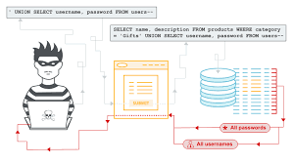
l'injection SQL

Slide 2
Objectifs de la présentation
Comprendre ce qu'est l'injection SQL et ses différentes formes
Découvrir comment fonctionne cette technique d'attaque insidieuse
Identifier les risques majeurs liés à l'injection SQL pour les entreprises
Apprendre à détecter les signes d'une tentative d'injection SQL
Adopter les meilleures pratiques de codage pour se prémunir contre ce type d'attaque
Connaître les outils et techniques permettant de tester la vulnérabilité d'un système à l'injection SQL

Slide 3
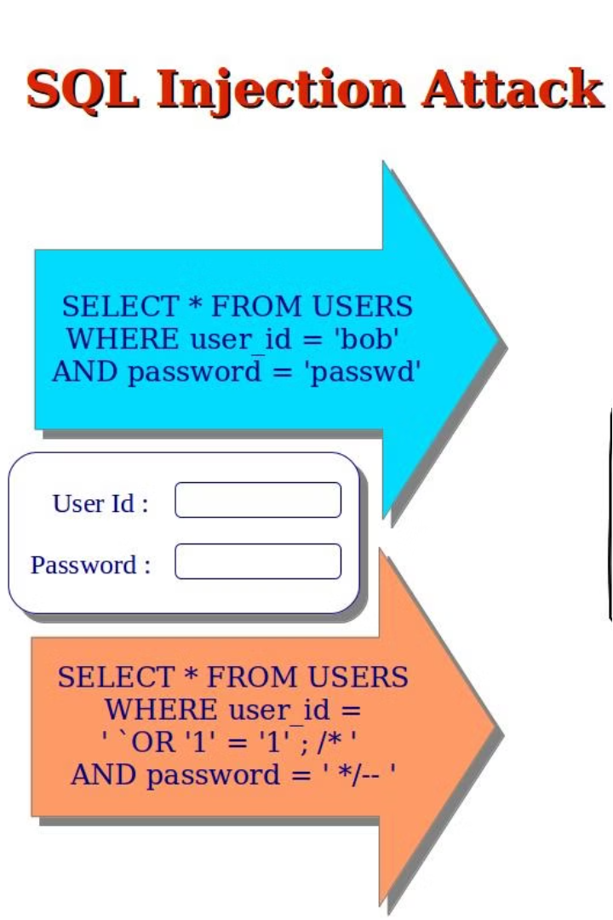
Qu'est-ce que l'injection SQL ?
L'injection SQL est une technique d'attaque informatique qui consiste à insérer du code SQL malveillant dans les requêtes d'une application web afin de manipuler les données de la base de données. Cela permet aux attaquants d'accéder, de modifier ou de supprimer des informations sensibles, voire d'obtenir le contrôle total du système.

Slide 4
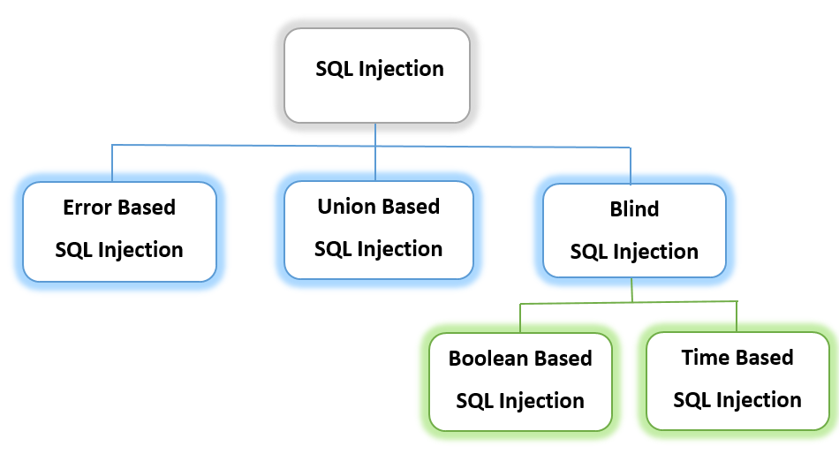
Les différents types d'injection SQL
L'injection de code SQL classique : L'attaquant insère du code SQL malveillant directement dans les champs de saisie d'un formulaire web.
L'injection de paramètres : L'attaquant exploite les failles de sécurité dans le traitement des paramètres d'une requête HTTP pour injecter du code SQL.
L'injection aveugle : L'attaquant n'a pas d'information sur la structure de la base de données, mais teste différentes requêtes pour en déduire le schéma.

Slide 5
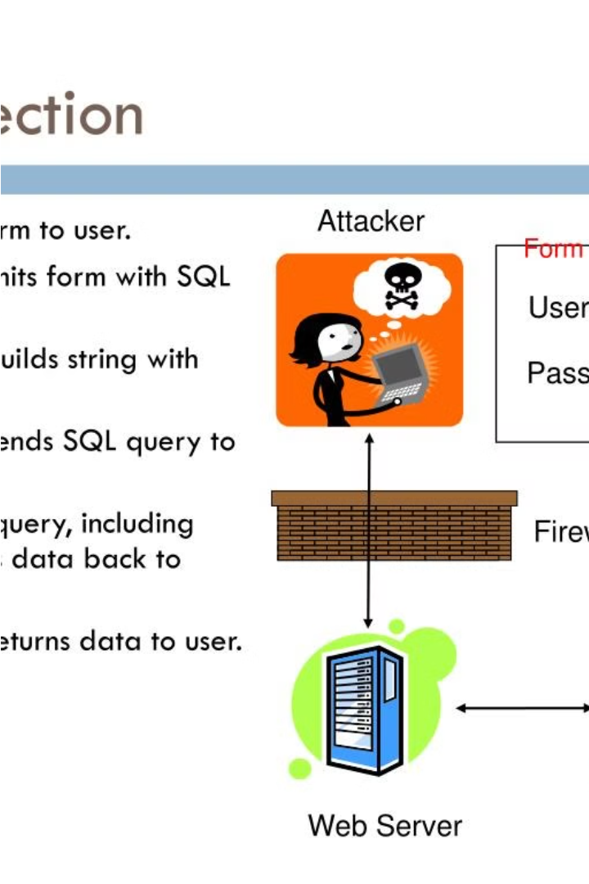

Comment fonctionne l'injection SQL ?
L'injection SQL exploite les failles de sécurité dans le traitement des requêtes envoyées à la base de données. L'attaquant insère du code SQL malveillant dans les champs de saisie d'un formulaire web, par exemple. Ce code est alors exécuté par le serveur, donnant à l'attaquant un accès non autorisé aux données sensibles.
Le fonctionnement de l'injection SQL repose sur le fait que les applications web n'effectuent pas toujours une vérification suffisante des données saisies par l'utilisateur avant de les transmettre à la base de données. Ainsi, les attaquants peuvent contourner les contrôles de sécurité et prendre le contrôle du système.

Slide 6
Quels sont les risques de l'injection SQL ?
Accès non autorisé aux données sensibles de l'entreprise : les attaquants peuvent voler des informations confidentielles comme les mots de passe, les numéros de carte bancaire ou les dossiers des clients.
Altération ou suppression des données : les attaquants peuvent modifier ou détruire les informations stockées dans la base de données, causant des dommages importants à l'entreprise.
Obtention du contrôle total du système : dans les cas les plus graves, l'injection SQL peut permettre aux pirates d'accéder aux droits d'administration et de prendre le contrôle complet du serveur de l'entreprise.

Slide 7
Comment détecter une injection SQL ?
Identifier les tentatives d'injection SQL est crucial pour protéger votre système. Vous pouvez détecter ces attaques en analysant les journaux d'activité de votre application web et de votre base de données, à la recherche de requêtes suspectes ou d'erreurs inhabituelles. Des outils d'analyse de journaux et de surveillance des accès peuvent également vous aider à détecter les activités malveillantes.
Des tests d'intrusion réguliers sont également essentiels pour évaluer la vulnérabilité de votre système aux injections SQL. Ces tests vous permettront d'identifier les failles de sécurité et de les corriger avant qu'elles ne soient exploitées par des attaquants malveillants.

Slide 8
Techniques de prévention de l'injection SQl
Pour se prémunir contre les attaques par injection SQL, il est essentiel d'adopter des mesures de sécurité rigoureuses. Voici quelques techniques clés :
Valider et assainir tous les champs d'entrée utilisateur avant de les transmettre à la base de données
Utiliser des requêtes préparées avec des paramètres sécurisés plutôt que de concaténer du code SQL
Limiter les privilèges des comptes d'accès à la base de données au strict nécessaire
Activer le filtrage et la journalisation des requêtes SQL suspectes
Mettre régulièrement à jour tous les composants logiciels et les correctifs de sécurité

Slide 9
Bonnes pratiques de codage pour éviter l'injection SQL
Valider les entrées utilisateur
Utiliser des requêtes préparées
Vérifier et assainir systématiquement toutes les données saisies par les utilisateurs avant de les utiliser dans les requêtes SQL. Cela empêche l'insertion de code malveillant.
Privilégier l'utilisation de requêtes SQL préparées avec des paramètres sécurisés plutôt que de concaténer du code SQL de manière dynamique.
Limiter les privilèges
Mettre à jour régulièrement
Réduire les droits d'accès à la base de données au strict minimum requis pour le fonctionnement de l'application, afin de limiter les dégâts en cas d'attaque réussie.
Veiller à maintenir l'application web, le serveur et les bibliothèques logicielles à jour pour corriger rapidement les failles de sécurité connues.

Slide 10
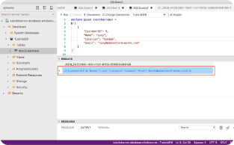
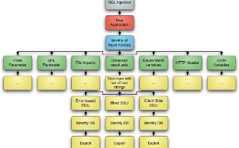
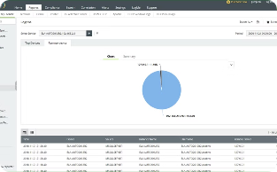
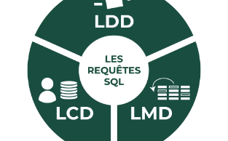
Outils et techniques de test d'injection SQL
Scanners d'injection SQL
Tests manuels d'injection
Analyse des journaux
Inspection des requêtes
Des outils comme SQLmap permettent d'automatiser la détection et l'exploitation des failles d'injection SQL sur un site web cible.
Les experts en sécurité effectuent également des tests d'injection SQL manuels, en injectant du code malveillant dans les différentes zones d'entrée de l'application.
Le suivi et l'analyse des journaux d'activité du système et de la base de données permettent de détecter les tentatives d'injection SQL en temps réel.
Des outils d'analyse du trafic web peuvent examiner en détail les paramètres des requêtes HTTP afin de détecter les signes d'injection SQL.

Slide 11
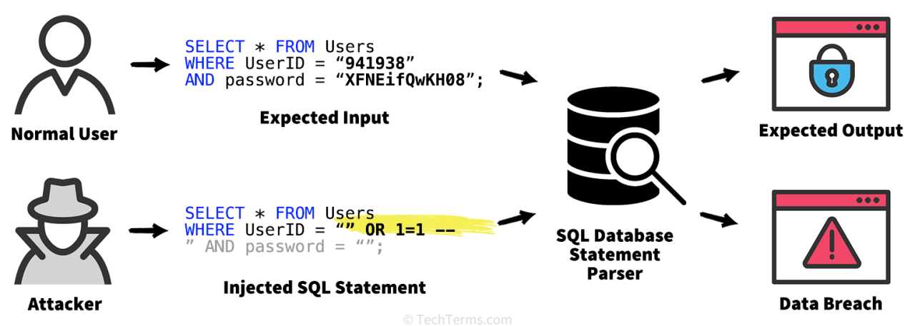
Exemple d‘une injection sql:

Slide 12
Merci pour votre attention

